Slide 2
Créditos de carbono para pequeños productores cafetaleros en SAF, Perú.
Alianza: Plataforma ACORN / SOLIDARIDAD
EZIO VARESE
Gerente Programa Café & Cacao – Solidaridad Perú

Slide 3
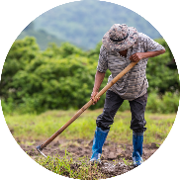
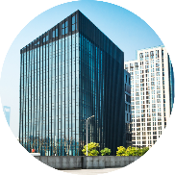
Mecanismo del funcionamiento de la Plataforma ACORN / Rabobank
1
2
Mecanismo
3
Oferta – compensadores
Demanda – emisores
Motor
Agricultor se registra y ha secuestrado 1 tonelada de CO₂eq en el último año
Los datos del satélite calculan el CO2 secuestrado y generan 1 ficha CRU. Mecanismo de creación de mercado desarrollado por Rabobank
El emisor tiene una huella de carbono de 1 tonelada de CO₂ eq en el último año y compra CRU
Agricultor
Corporativa
Carbon Removal Unit (CRU)
Agricultor
Pago
Corporativa
Registro
Corporativa
Agricultor
4
Registro global del crecimiento de biomasa y del CO₂ capturado por la agroforestería
Notes:
CRUs = Unidades de carbono removidos x SAF con café.

Slide 4
ACORN se enfoca en pequeños agricultores (<10 ha de tierra cultivada) https://acorn.rabobank.com/en/projects/
>120.000 CRUs
>15.000 productores
> 10 países
Nicaragua
India
Colombia
Ivory Coast
Kenia
Ghana
Uganda
Peru
Tanzania
Zambia
Agroforestería existente
Agroforestería nueva

Slide 5
Beneficios Sistema agroforestales con café; Café, CRUs, Madera y servicios ambientales
Min. EUR 20/tCO₂
>80% para agricultor
$21
$42
$63
$84
$105
$126
Δ
Δ
Δ
Δ
Δ
Δ
Δ
Café, Madera
Año 0
Año 2
Año 4
Año 6
Año 8
Año 10
Año 12
Año 14
Servicios ambientales
–
$
$
$$
$$
$$
$$$
$$$

Slide 6
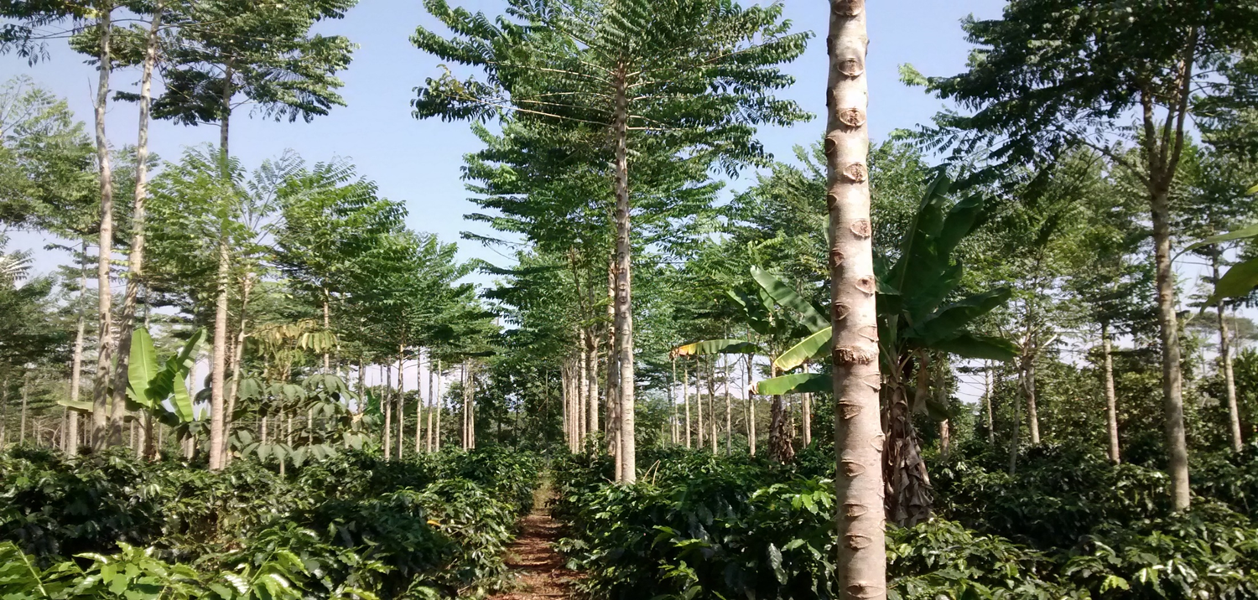
Café 2.0 Climáticamente Inteligente es una propuesta para diseñar el café del futuro
Modelo de café
del futuro
CALIDAD
Un modelo de producción regenerativo de café, basado en:
Bajas emisiones
Alta productividad
Mejora de calidad
Mitigación y Adaptación
Reducción de deforestación

Slide 7
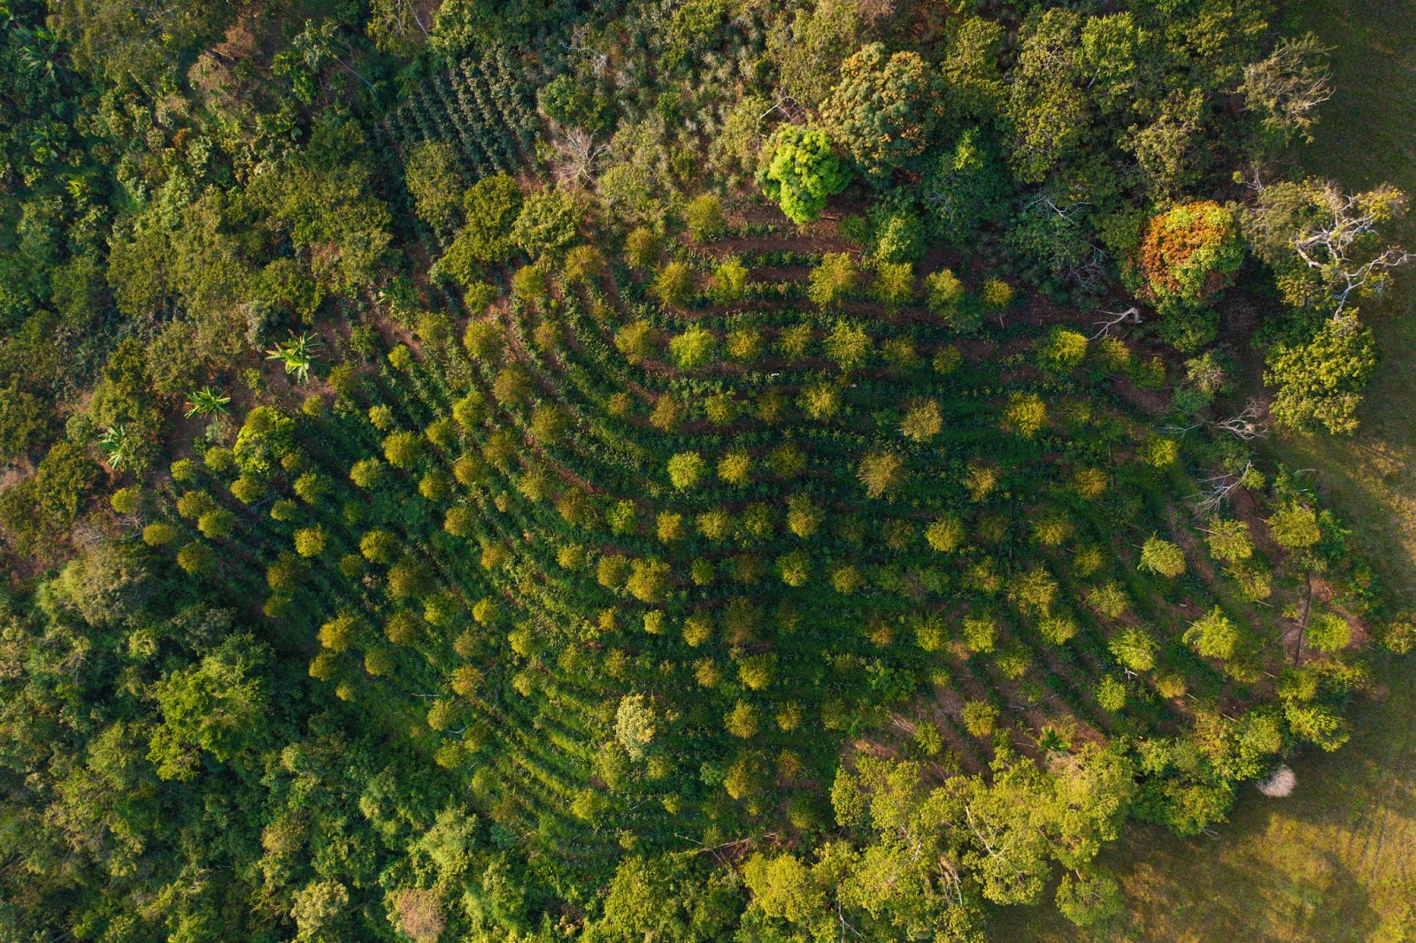
CAFÉ DEL FUTURO
Proyecto se implementó junto a 3,744 familias cafetaleras de San Martín, Perú.
Enfoque de chacra integral (SAF con Café; Biohuertos; Manejo bosque secundario, Silvopasturas y Mantenimiento de bosque primario remanentes).
SAF de café: Densidad de 4000 a 5000 cafeto/Ha + 200 a 260 árboles maderables; Mjo. & C Suelos; Plan de fertilidad; EC desechos.
Notes:
Nativas; Tornillo, Laurel, Moena, Credillo, Capirona, Bolaina, Marupa y Aucatadijo.
Exóticas; Eucalipto Torrelaena y Saligna; Pino Tecunumani.

Slide 8
Impactos generados CAFÉ DEL FUTURO 2021/22 año con ACORN
1.009 Productores
1.3
hectáreas
en promedio
187
con 1,554 parcelas de
822
+ 10,000 TM CO2eq removidas de la atmósfera
Total de compensación 2022 US $ 216,000
70% con delta +
Promedio de
18 CRUs/Productor = US$ 330/año
30% con delta -

Slide 9
Muchas gracias

Slide 10
EZIO.VARESE@solidaridadnetwork.org

